Slide 1
整理与复习
第2课时 整理与复习（2）

Slide 2
体积和容积的定义
体积和容积
cm³、dm³、m³
体积和容积的单位以及进率
mL、L
V_{长}=abh
体积公式
V=Sh
V_{正}=a³

Slide 3
 | 顶点 | 面 |  |  | 棱 |  | 表面积 | 体积
 | 个数 | 个数 | 形状 | 大小关系 | 条数 | 长度关系
互相平行的4条棱相等
相对的面相等
8
6
12
S=（ab＋bh＋ah)×2
V=abh
长方形
6个面都相等
12条棱都相等
8
6
正方形
12
V=a³
S=6a²
我们一起回顾这些结果是如何得到的吧！

Slide 4

1.体积单位之间的进率
正方体的体积是1dm³。
每条棱上可以摆10个棱长为1cm的小正方体。
10cm
大正方体中可以摆1000个小正方体，即1000cm³。
1dm
所以：1dm³ = 1000cm³
1L
=
1000mL

Slide 5
1.体积单位之间的进率
1m³是棱长为1m的正方体
1m³=1m × 1m × 1m
=10dm×10dm ×10dm
=1000dm³
1m
所以：1m³=1000dm³
相邻两个体积单位之间的进率是1000。

Slide 6
2.体积公式的推导
用6个棱长为1cm的小正方体拼成一个长方体。
拼法1：
长方体的长宽高是6、1、1。体积是6cm³
长方体的长宽高是2、3、1。体积是6cm³
拼法2：
长方体的体积=长×宽×高

Slide 7
正方体是特殊的长方体，所以正方体体积 = 棱长³。
长方体的体积=长×宽×高
高
=（长×宽）×高
宽
长
=底面积×高

Slide 8




正方体侧面凹陷之后，表面积会减少吗？
如果正方体表面的材料是没有弹性的（如纸盒）,侧面虽然凹陷了,但制作这个正方体的表面的纸壳没有增加也没有减少,所以表面积是不发生变化的。

Slide 9
我们会算长方体和正方体的体积了，怎么算球体的体积？
哈哈！可以用“排水法”呀！

Slide 10

选自教材第52～54页巩固应用第5、7、13～16题
1.填上适当的单位。
dm³
（1）一个鞋盒的体积约是6（ ）
（2）一个水杯的容积约是500（ ）
mL
m³
（3）一间教室的体积约是180（ ）
（4）一本字典的体积约是600（ ）
cm³

Slide 11
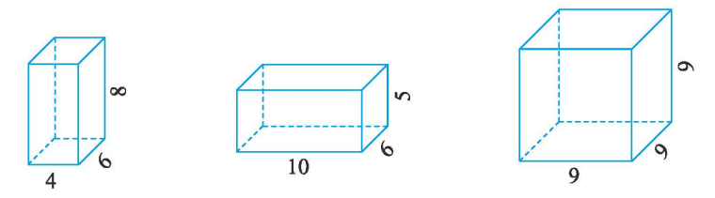
2.计算下面各图形的表面积和体积。(单位：cm)
表面积：
①（4×6+4×8+6×8）×2=208（cm²）
②（10×6+10×5+6×5）×2=280（cm²）
③ 9×9×6=486（cm²）
体积：
①4×6×8=192（cm³）
②10×6×5=300（cm³）
③ 9×9×9=729（cm³）

Slide 12
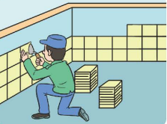
3.游泳中心新建了一个长50m、宽25m、深2.5m的游泳池。现要在泳池四周和底面都贴上瓷砖，一共需要贴多少平方米的瓷砖？
求泳池的表面积，就是求五个面面积的和。
50×25+（50×2.5+25×2.5）×2
=1250+375
=1625（平方米）
答：一共需要贴1625平方米的瓷砖。

Slide 13
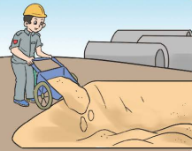
4.一个长方体沙坑，长8m、宽2.5m、深0.5m，填满沙坑需要多少沙子？
此题就是求沙坑的体积。v=sh
8×2.5×0.5=10（立方米）
答：填满沙坑需要10立方米的沙子。

Slide 14
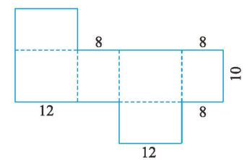
5.下面是一个长方体盒子的展开图。(单位：cm)
(1)长方体盒子的表面积是多少平方厘米？
(2)长方体的体积是多少立方厘米？
长宽高分别是12厘米、8厘米、10厘米。
（1）（12×8+12×10+8×10）×2=592（平方厘米）
答：表面积是592平方厘米。
（2）12×8×10=960（立方厘米）
答：体积是960立方厘米。

Slide 15
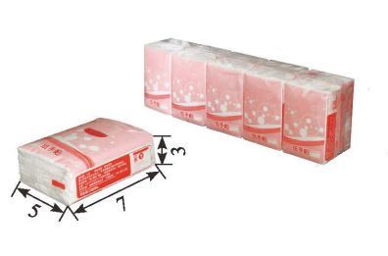
6.如图所示，用一大张塑料纸将这10包纸巾包起来，至少需要多大面积的塑料纸？（单位：cm）
10包纸如图摆放，是一个长5×5=25厘米，宽为3×2=6厘米，高为7厘米的长方体，求出表面积即可。
5×5=25（厘米） 3×2=6（厘米）
（25×6+25×7+6×7）×2
=367×2
=734（平方厘米）
答：至少需要734平方厘米的塑料纸。

Slide 16
1.正方体的棱长之和是36cm，它的体积是多少？
正方体共有12条棱，每条棱都是一样长的。
36÷12=3（cm）
V = a³
= 3×3×3
= 27（cm³）
答：它的体积是27cm³。

Slide 17
2.用体积是1cm³的小正方体摆成体积是24cm³的长方体，可以一排摆（ ）个，摆（ ）排，摆（ ）层。
4
3
2
长方体的体积是24cm³，说明一共使用了24个小正方体。
24cm³=长×宽×高
24 = 4×3×2

Slide 18
3.选择合适的答案。
1.棱长6cm的正方体的表面积和体积比较（ ）。
A、一样大 B、体积大 C、无法比较
2.相邻两个体积单位的进率是（ ）。
A、10 B、100 C、1000
3.a³表示（ ）。
A、a+a+a B、a×3 C、a×a×a
4.一个长方体水箱，求这个水箱能装水多少升，是求它的 （ ）。
A、容积 B、表面积 C、体积
C
C
C
A

Slide 19
4.判断下面的说法对吗？
√
（1）长方体的高一定，底面积越大，体积越大。（ ）
（2）两个表面积相等的长方体，它们的体积也一定相等。（ ）
（3）冰箱的容积就是冰箱的体积。（ ）
（4）正方体的棱长扩大到原来的4倍，体积就扩大到原来的16倍。（ ）
（5）体积单位之间的进率都是1000。（ ）
×
×
×
×

Slide 20
5.把一个棱长为30厘米的正方体钢坯重新锻造成高5厘米、宽4厘米的长方体钢材，锻造后的钢材长多少米？
锻造前后的体积是不变的。所以V_{长方体} = V_{正方体}
V_{正方体} = a³
= 30³
=27000（cm³）
a = V_{长方体}÷b÷h
= 27000÷5÷4
= 1350（cm）
= 13.5（m）
答：锻造后的钢材长13.5米。

Slide 21
6.如图，一个长方体的长是12厘米，宽是4厘米，高是3厘米，把它裁成一个最大的正方体，正方体的体积是多少？这个长方体可以裁成多少个这样的正方体？
从图中可以判断正方体的棱长是3厘米。
V = a³
= 3³
=27（cm³）
3
4
12
长上可以摆4个正方体，所以只能裁成4个正方体。
答：正方体的体积是27cm³，可以裁成4个正方体。

Slide 22

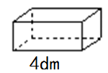
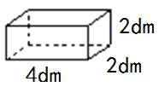
7.有一根长12分米，宽和高都是2分米的长方体木材，把它截成3个完全相等的长方体。它的体积变化了吗？它的表面积变化了吗？
原体积=12×2×2=48（dm³）
截成3个完全相等的长方体。
12÷3=4（dm）,
每一个长方体的长都是4dm。
现体积=4×2×2×3 = 48（dm³）
答：体积没有变化。
截开之后增加了4个面，所以表面积增加了。

Slide 23
8.沙漏是古代的一种计时工具。一种正方体箱型沙漏的棱长是12dm，已知平均每小时漏沙72dm³，照这样计算，多少小时漏光一箱沙？
V_{正方体} = a³
= 12³
=1728（dm³）
1728÷72=24（小时）
答：24小时漏光一箱沙。
Notes:
蓝

Slide 24
1.从教材整理和复习中选取；
2.从课时练中选取。

Slide 25
体积和容积的单位以及进率
cm³、dm³、m³
1000
mL、L
V_{长}=abh
体积公式
V=Sh
V_{正}=a³

